Slide 1
Профилактика асоциального поведения.
Поведение – это зеркало, в котором каждый показывает свой лик
И.В. Гёте

Slide 2
Кризис подросткового возраста
«Переходный», «трудный», «критический» – так зачастую называют подростковый возраст. Подростковый возраст - это тот период в жизни, когда детство уже почти закончилось, а взрослая жизнь еще не началась. И именно этот момент перехода по шаткому мосту от детства к взрослости является самым важным временем и самым сложным.

Slide 3
Психологические основы подросткового возраста
обретение самостоятельности в принятии решений, суждениях, поступках, т.е. формирование более зрелой, взрослой позиции по отношению к себе и своей жизни.
Появление интереса к своему внутреннему миру.
Потребность в близких отношениях и признании окружающих
Бурное развитие критического мышления.

Slide 4
Пути протекания кризиса
«Кризис зависимости»
«Кризис независимости»
Возврат к детским интересам и формам поведения
Несамостоятельность
Инфантильность в суждениях и поступках
Подчинение мнению большинства
Стремление быть «как все»
Негативизм
Упрямство
Грубость
Стремление во всем поступать по-своему
Противостояние авторитетам
Ревностное отношение к личному пространству

Slide 5
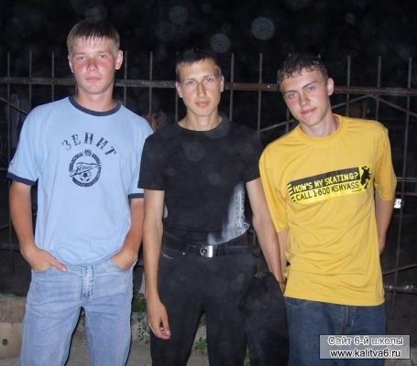
Асоциальное поведение подростка и его профилактика.
В связи с появлением потребности в признании, с изменением общественного статуса и повышенных требований со стороны взрослых, ввиду психологического отдаления подростков от семьи и школы, усиливается влияние сверстников.

Slide 6
Поведение
Адаптивное
(взаимодействие с окружающими людьми , адекватное потребностям и возможностям его развития)
Отклоняющееся (взаимодействие с окружающими людьми, проявляющееся в поведенческом противодействии установленным правовым нормам)

Slide 7
Группы причин отклонений в поведении
Социально – педагогическая запущенность (пробелы воспитания)
Отсутствие условий для самовыражения
(незанятость полезными делами, отсутствие позитивных и значимых социальных и личных жизненных целей и планов)
Глубокий психический дискомфорт (неблагополучие в семье, систематические неуспехи, не сложившиеся взаимоотношения.
Отклонения в состоянии психического и физического здоровья и развития (возрастные кризисы, причины физиологического и психоневрологического свойства)
Безнадзорность
(отрицательное влияние окружающей среды и развивающейся на этой основе негативное поведение

Slide 8
Поведение
Девиантное
(нарушение существующих норм и правил поведения, в семье, школе)
Делинквентное (повторяющиеся асоциальные проступки, которые складываются в определённое поведение, нарушающее правовые нормы
Криминальное
противоправный проступок, подлежащий уголовной ответственности
Демонстрация, агрессия, вызов, отклонения в учебе, уходы из дома, бродяжничество, пьянство и алкоголизм, ранняя наркотизация, попытки суицида
Оскорбления, побои, поджоги, садистские действия, мелкие кражи, вымогательство, распространение и продажа наркотиков

Slide 9
Кем быть, каким быть
Развитие самостоятельности
Самовоспитание
Здоровый образ жизни
Ликвидация пробелов в знаниях
Организация своего свободного времени

Slide 10
Я И ТЕХНИКУМ
Большую часть своего времени мы проводим в техникуме. От того, какие отношения у нас будут складываться с одногруппниками, старшекурсниками, учителями, насколько мы будем прилежны в учении, дисциплинированы, зависит реализация нашего права на образование, значит, и наша будущая жизнь.

Slide 11
Обязательно планируйте свою жизнь хотя бы на год вперёд – а лучше на десять, и планку ставьте высоко.
Постарайтесь быть толерантным человеком (терпимым). Постоянно учитесь чему-то новому. Вот если всё это делать, то жизнь, как правило, становится интересной.

Slide 12
Многие свои недостатки объясняют собственной ленью. Так вот, запомните: ленивых людей нет – есть неувлечённые и неорганизованные. А ещё есть бездельники.
Надо жить радостно, жить по принципу «Человек – это возможность, жизнь – это творчество»

Slide 14
Спасибо за внимание!

